Slide 1
Электронный образовательный
ресурс по учебному предмету:
русский язык, 4 класс
«Изучение слов с непроверяемой орфограммой»

Slide 2
Управляющие кнопки
- на следующую страницу
- на предыдущую страницу
1
2
- показать информацию
3
- показать информацию

Slide 3
Автор
Степаняк Марина Чеславовна,
заместитель директора по учебной работе
Государственного учреждения
образования «Гимназия №1
г.Островца Гродненской области»

Slide 4
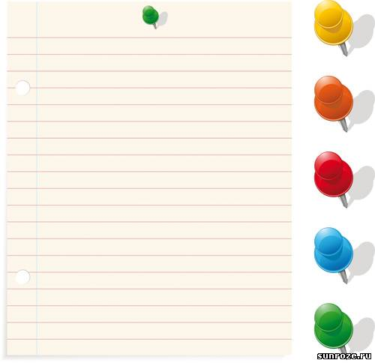
Актуальность
Написание слов с непроверяемой орфограммой является одной из самых сложных тем для усвоения учащимися на первой ступени общего среднего образования. Особенность этих написаний состоит в том, что они не подчиняются никаким орфографическим правилам и могут быть усвоены только путем изучения и запоминания каждого слова в отдельности с использованием орфографического словаря и с применением разнообразных упражнений.
1
Процесс запоминания активизируют разного рода занимательные упражнения и задания. Особенно привлекательны для учащихся начальной школы упражнения, которые необходимо выполнять на компьютере: игры, тесты, тренажёры.
Использование ИКТ на уроках позволяет в полной мере реализовывать основные принципы активизации познавательной деятельности: принцип равенства позиций, принцип доверительности, принцип обратной связи, принцип занятия исследовательской позиции.
2
3

Slide 5
Цель
развивать орфографическую зоркость
формировать у учащихся навык орфографического письма в процессе работы над «трудными» словами
формировать у учащихся на I ступени общего среднего образования умение грамотно писать слова с непроверяемой орфограммой
развивать умение анализировать, синтезировать, сравнивать, обобщать
Задачи
совершенствовать речевое развитие школьников через обогащение словарного запаса
развивать познавательную активность детей

Slide 6
Инновационность
Позволит учителю оживить учебное занятие, сделает процесс запоминания слов с непроверяемыми орфограммами увлекательным и более результативным.
Снизит степень тревожности у учащихся при контроле усвоения словарных слов.
Мотивирует учащихся на обогащение словарного запаса.
Облегчит работу учителя при подготовке к уроку, так как может использоваться на различных этапах учебного занятия.

Slide 7
Содержание
Данный мультимедийный продукт составлен в соответствии с учебной программой для учреждений общего среднего образования с русским языком обучения для 1 - 4 классов. Содержит материал по всем словарным словам для 4 класса.
Знакомство с новым словом
Знакомимся с новым словом
Игра «Пазлы»
Толковый словарик
Запоминание слова
Этимологический словарик
Карточки-запоминалки
Закрепление
Из какого слова выпала буква
Вставь букву
Контроль

Slide 8
Блоки проекта
Знакомство с новым словом
Запоминание
Закрепление
Контроль
Знакомимся с новым словом
Игра «Пазлы»
Толковый словарик
Этимологический словарик
Карточки-запоминалки
Из какого слова выпала буква
Вставь нужную букву
Тесты
Диктанты
Авторские комментарии

Slide 9
Используемые источники
1. Введенская, Л.А. От серьёзной науки до словесных шуток/ Л.А. Введенская, Н.П.Колесников – Москва: Новая школа – 1996. – 160 с.
2. Грабчикова, Е.С. Русский язык: 4 класс: словарно-орфографические упражнения: пособие для учащихся учреждений, обеспечивающих получение общего среднего образования, с русским языком обучения/Е.С.Грабчикова. – 2-е издание. – Минск: Аверсэв, 2006. – 104 с. – (Рабочие тетради).
3. Иншакова, О.В. Словарные слова в образах и картинках/О.В.Иншакова – М.: Гуманитарный издательский центр Владос - 2005.- 21с.
4. Канакина, В.П. Работа над трудными словами в начальных классах/ В.П.Канакина – Москва: Просвещение – 1991. – 112 с.
5. Кохичко А.Н. Этимологический анализ как методический приём при обучении орфографии/ А.Н. Кохичко // Начальная школа. - 1998. - № 1. - С.55-60
6. Плигин, А.А. Что делать, чтобы ваш ребёнок запомнил словарные слова?/А.АПлигин - М. : Айрис-Пресс – 2004. - 48с.
7. Учебные программы для учреждений общего среднего образования с русским языком обучения. 1-4 классы. Минск: Министерство образования Республики Беларусь: Национальный институт образования. 2012. – 239 с.
8. http://www.tibosoftware.com/jigsaw-puzzle-free.htm Джиги @ W Puzzle 2 –
программа для создания пазлов.

Slide 10
Технические требования
Системные требования:
Windows Vista, Windows 7 или Windows 8, CPU 1,6Ггц, 512 Мб ОЗУ, интегрированная видеокарта.
Использованное ПО:
Microsoft Word, Microsoft Power Point.

Slide 11
Заключение
Дидактическая значимость
Данное электронное средство обучения будет полезно учителям начальных классов при подготовке и проведении учебных занятий по русскому языку. Может использоваться на любом этапе урока, как фронтально, так и для индивидуальных занятий, а также для занятий учащимися в домашних условиях.
Данное электронное средство
обучения обеспечивает реализацию принципа наглядности, позволяет
рационально использовать время
на учебном занятии, способствует
развитию познавательной активности учащихся, формированию учебной
мотивации.
Данный мультимедийный продукт составлен в соответствии с учебной программой для учреждений общего среднего образования с русским языком обучения для 1 - 4 классов. Он содержит все словарные слова, изучаемые в 4 классе.
Полнота охвата учебного предмета
Рекомендации по использованию электронного средства обучения

